Slide 1
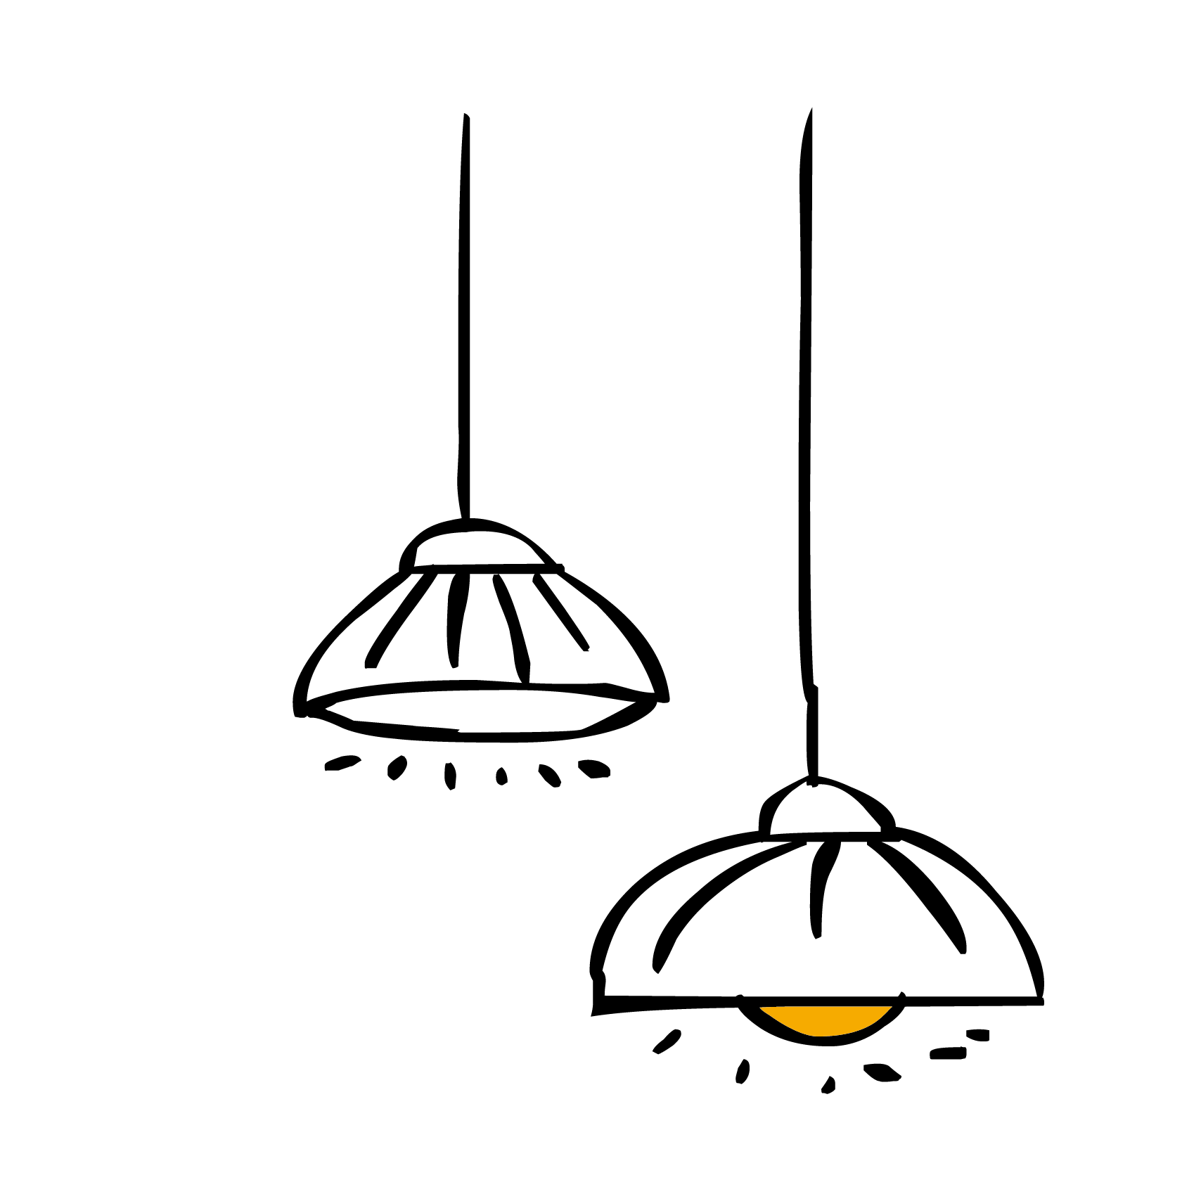


MÔN TOÁN 7 (CÁNH DIỀU )
NĂM HỌC: 2023 - 2024

Slide 2

1. Giáo viên
SGK, kế hoạch bài dạy, hệ thống câu hỏi, bài tập.
2. Học sinh
SGK.
Đọc trước bài học
Ôn lại thứ tự thực hiện các phép tính đã học ở lớp 6

Slide 3









CHÚ THÍCH

Slide 4

CÁC HOẠT ĐỘNG
1
2
3
4
Mở đầu
Hình thành kiến thức mới
Luyện tập
Vận dụng - Tìm tòi

Slide 5

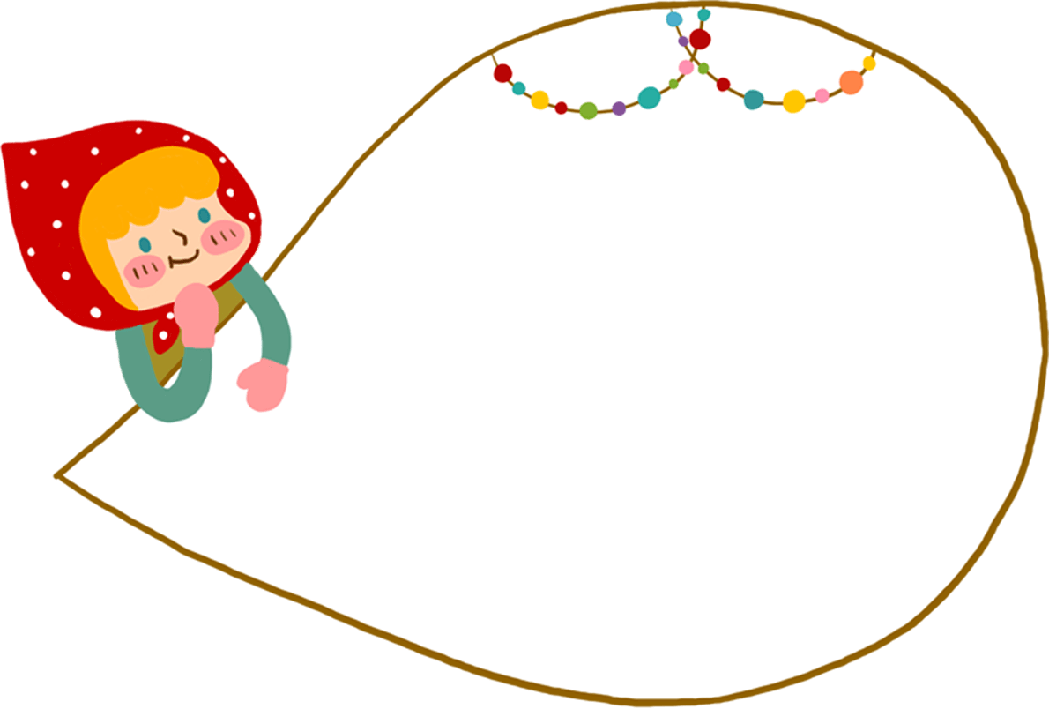
MỞ ĐẦU

Slide 6


Nhắc lại về thứ tự thực hiện các phép tính đối với số tự nhiên, số nguyên, phân số, số thập phân?

Slide 7
- Đối với biểu thức không chứa dấu ngoặc:
+ Khi biểu thức chỉ chứa các phép tính cộng và trừ (hoặc chỉ có các phép tính nhân và chia), ta thực hiện phép tính theo thứ tự từ trái sang phải.
+ Khi biểu thức có các phép tính cộng, trừ, nhân, chia ta thực hiện các phép tính nhân và chia trước, rồi đến cộng và trừ.
+ Khi biểu thức chứa các phép tính cộng, trừ, nhân, chia, nâng lên lũy thừa ta thực hiện phép tính nâng lên lũy thừa trước rồi đến nhân và chia, sau đó đến cộng và trừ.

Slide 8

- Đối với biểu thức chứa dấu ngoặc:
+ Khi biểu thức chứa dấu ngoặc ta thực hiện các phép tính trong dấu ngoặc trước.
Làm thế nào để tính được giá trị biểu thức
- Có thể tính giá trị biểu thức đã cho theo thứ tự thực hiện các phép tính đối với số tự nhiên.
+ Nếu biểu thức chứa dấu
thì thứ tự thực hiện các phép tính như sau:

Slide 9
BÀI 4
THỨ TỰ THỰC HIỆN CÁC PHÉP TÍNH. QUY TẮC DẤU NGOẶC

Slide 10
HÌNH THÀNH KIẾN THỨC

Slide 11
I. THỨ TỰ THỰC HIỆN CÁC PHÉP TÍNH
Thứ tự thực hiện các phép tính đối với số hữu tỉ cũng tương tự thứ tự thực hiện các phép tính đối với số tự nhiên, số nguyên, phân số, số thập phân.

Slide 12

I. THỨ TỰ THỰC HIỆN CÁC PHÉP TÍNH
Ví dụ 1
Để tính:
bạn Châu làm như sau:
Bạn Châu làm chưa đúng vì đã thực hiện phép cộng trước khi thực hiện lũy thừa và phép nhân.
Theo em bạn Châu làm đúng chưa? Vì sao?

Slide 13
Lời giải
Bạn Châu làm chưa đúng. Ta có lời giải đúng như sau:

Slide 14
HOẠT ĐỘNG CẶP ĐÔI
Yêu cầu: Thực hiện vận dụng 1
Trong vòng 3 phút cặp đôi nào xong trước sẽ nhận được quyền lên bảng trình bày và lấy điểm.

Slide 15
Vận dụng 1
Tính giá trị của mỗi biểu thức sau:

Slide 16


TRÒ CHƠI: THẺ BÀI NGẪU NHIÊN
Thể lệ: 4 học sinh 1 nhóm thảo luận giảng cho nhau hiểu ví dụ 2 SGK, sau 3 phút GV sẽ rút bất kì thẻ bài ứng với HS nào của nhóm HS đó sẽ đứng trước lớp báo cáo.
Ví dụ 2: Tính giá trị của mỗi biểu thức sau

Slide 17
Ví dụ 2:
Tính giá trị của mỗi biểu thức sau:

Slide 18
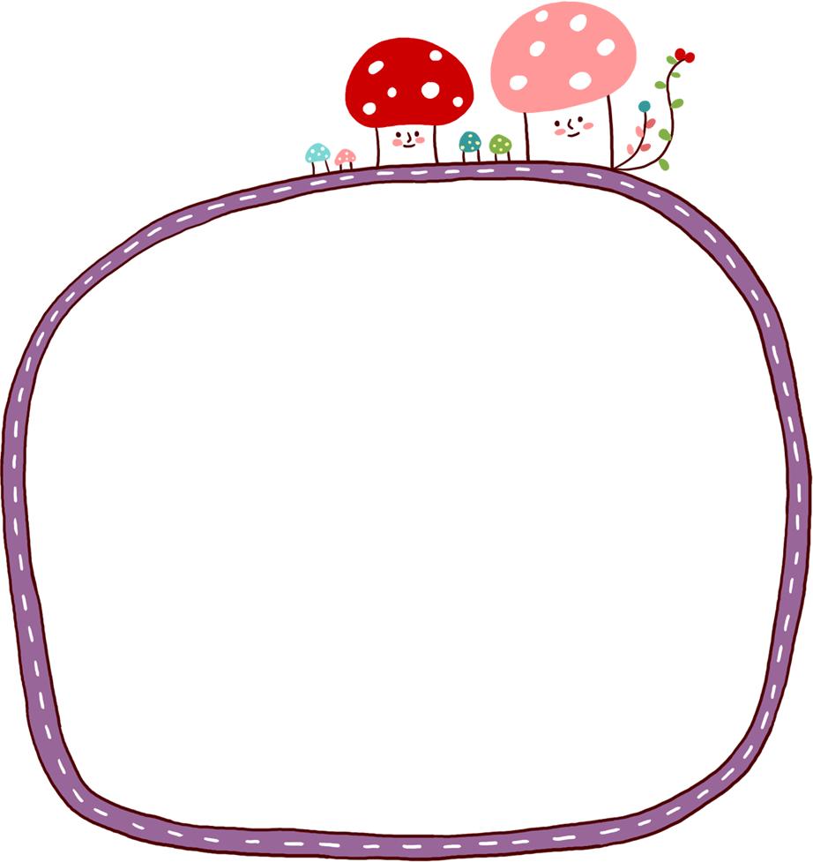
Hoạt động
LUYỆN TẬP

Slide 19
Vận dụng 2
Tính giá trị của mỗi biểu thức sau:

Slide 20
Vận dụng 2

Slide 21
Vận dụng 2

Slide 22


Vận dụng

Slide 23

Bài tập vận dụng
Giải
Để làm một cái bánh, Bình cần cốc bột. Bình có
cốc bột, bị rơi mất một nửa số bột đó, hỏi Bình cần thêm bao nhiêu cốc bột nữa ?
Số cốc bột Bình cần thêm là
(cốc)
Vậy Bình cần thêm 1,5 cốc bột nữa.

Slide 24

HƯỚNG DẪN VỀ NHÀ
Ôn lại kiến thức bài học
Làm các bài tập 1, 2, 3 SGK trang 27
Đọc trước phần 2 “Quy tắc dấu ngoặc”.

Slide 25


Chúc các em học tốt!

